Slide 1
THẦY CÔ VUI LÒNG KHÔNG CHIA SẺ TÀI LIỆU CỦA CHƯƠNG TRÌNH ĐỂ CÓ CƠ HỘI GIÚP ĐỠ THÊM NHIỀU HOÀN CẢNH HỌC SINH KHÓ KHĂN NHÉ Ạ! XIN CHÂN THÀNH CẢM ƠN THẦY CÔ!
ĐỊA CHỈ KÊNH HỌC LIỆU ÂM NHẠC KẾT NỐI:
https://www.youtube.com/channel/UCO2d8nr48-iTs8byOJTX9PQ

Slide 2
TIẾT 4
Huỳnh Long Nguyện

Slide 3
KHỞI ĐỘNG

Slide 4
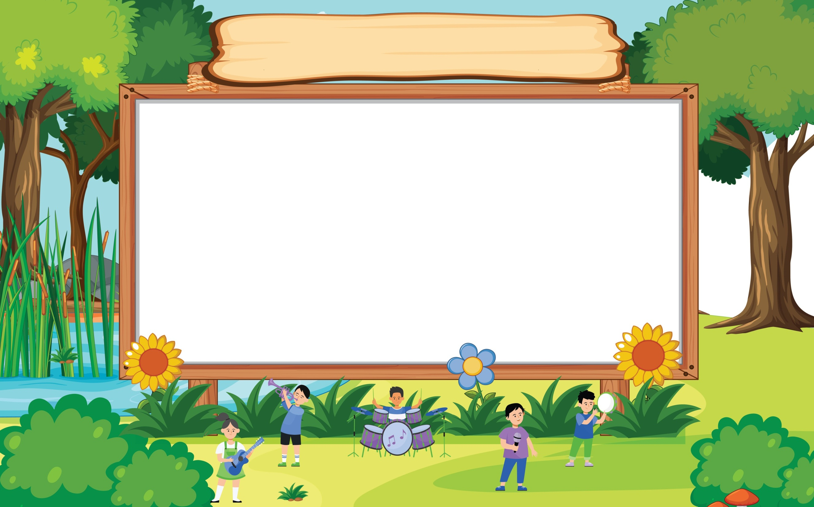
“Tôi là ai”
Bạn tên là gì?
Tôi tên là …
NHẠC

Slide 5
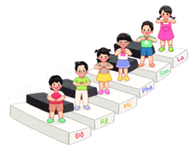
ÔN TẬP ĐỌC NHẠC
BÀI SỐ 1

Slide 6
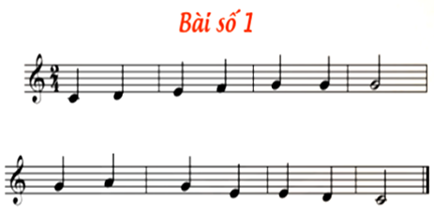
NGHE GIAI ĐIỆU

Slide 7
BÀI SỐ 1
ĐỌC VỚI NHẠC ĐỆM

Slide 8
NHẠC ĐỆM

Slide 9
BÀI SỐ 1
ĐỌC NHẠC
THEO KÍ HIỆU BÀN TAY

Slide 10
NHẠC ĐỆM

Slide 11
BÀI SỐ 1
ĐỌC NHẠC KẾT HỢP
GÕ ĐỆM THEO NHỊP

Slide 12
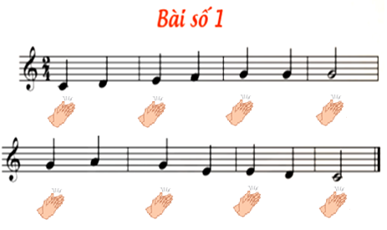
NHẠC ĐỆM

Slide 13
BÀI SỐ 1
ĐỌC NHẠC KẾT HỢP
VẬN ĐỘNG CƠ THỂ

Slide 14
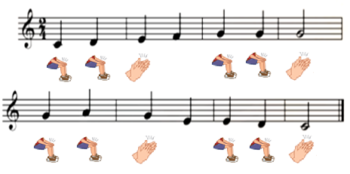
NHẠC ĐỆM

Slide 15
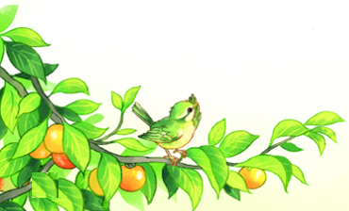
ÔN TẬP BÀI HÁT
DÀN NHẠC TRONG VƯỜN

Slide 16
DÀN NHẠC TRONG VƯỜN
Tô Đông Hải
HÁT THEO NHẠC ĐỆM
KẾT HỢP VẬN ĐỘNG CƠ THỂ

Slide 17
NHẠC ĐỆM

Slide 18
DÀN NHẠC TRONG VƯỜN
Tô Đông Hải
HÁT KẾT HỢP
VẬN ĐỘNG MINH HỌA

Slide 19
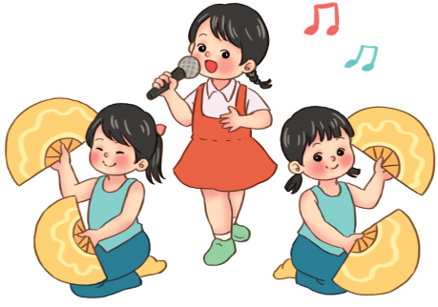
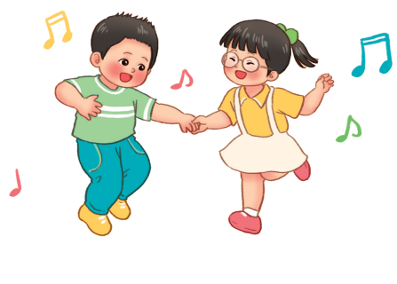
NHẠC ĐỆM

Slide 20
DÀN NHẠC TRONG VƯỜN
Tô Đông Hải
HÁT VỚI SẮC THÁI
T0 –NHỎ

Slide 21
NHẠC ĐỆM

Slide 22
Đọc đồng dao và gõ theo hình tiết tấu.
NHẠC

Slide 23
Tiết 4
Ôn tập đọc nhạc:
BÀI SỐ 1
Ôn tập bài hát:
DÀN NHẠC TRONG VƯỜN

Slide 24
HÁT:
DÀN NHẠC TRONG VƯỜN
THƯỜNG THỨC ÂM NHẠC:
ƯỚC MƠ CỦA BẠN ĐÔ
ĐỌC NHẠC:
BÀI SỐ 1

